Slide 1
Ders: Çyzuwly geometriýa we inženerçilik grafikasy
Mugallym: Öremedow Akmyrat

Slide 2
11-nji umumy sapak tema: aýlamak usuly
Sapagyň meýilnamasy:
1. Nokady we göni çyzygy aýlamak.
2. Tekizligi aýlamak.
3. Tekiz figurany gorizontal çyzygynyň daşyndan aýlamak.

Slide 3
11.1. Nokady aýlamak. Gozganmaýan (aýlanma) okuň daşyndan nokat aýlananda oka perpendikulýar (aýlanma) tekizlikde aýlanýar. Nokat töwerek boýunça hereket edýär, onuň aýlanma merkezi aýlanma okuň aýlanma tekizlik bilen kesişýän ýerinde ýatýar. Nokadyň aýlanma radiusy nokatdan aýlanma oka (merkeze) çenli aralykdyr. Eger-de aýlanýan elementiň bir nokady okda ýatýan bolsa, onda ol gozganýan däldir. Aýlanma oky haýsy hem bolsa, bir tekizlige perpendikulýar edilip alynsa, meseläniň çözülmesi aňsatlaşýar.

Slide 4
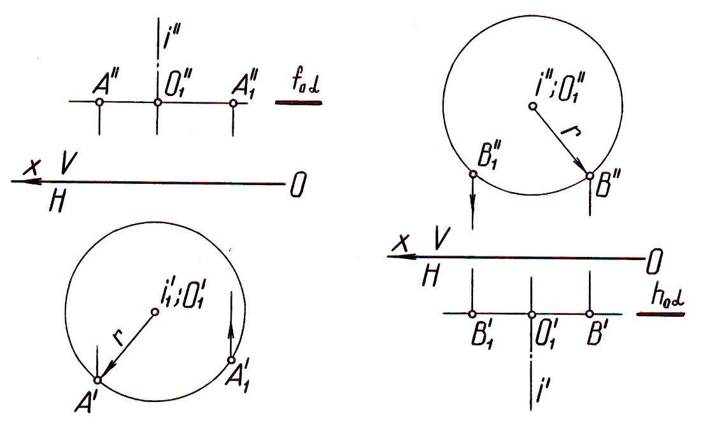
A nokady H we V tekizliklere perpendikulýar okuň daşynda aýlamak.
A – H tekizlikde aýlanýan nokat, b – V tekizlikde aýlanýan nokat.

Slide 5
Aýlamak usuly bilen kesimiň hakyky uzynlygynyň tapylyşy. Umumy haldaky AB kesimiň hakyky ululygy aýlamak usuly bilen tapylanda, ony haýsy hem bolsa, bir (H, V we W) tekizlige parallel ýagdaýa getirilýär. Epýurda onuň hakyky uzynlygy we beýleki tekizlik bilen arasyndaky burçy belli bolýar. Eger-de aýlanma oky kesimiň bir ujynda goýulsa, mesele ýönekeýleşýär. aşakdaky suratda aýlamak usuly bilen AB kesimiň hakyky uzynlygynyň tapylyşy görkezilen. AB kesimiň H tekizlikdäki proýeksiýasy V tekizlige perpendikulýar i okuň daşynda we gozganmaýan Bꞌꞌ nokadyň daşynda x oka parallel edilip goýulýar. Alnan nokat A₁ꞌꞌ bilen bellenilýär.

Slide 6
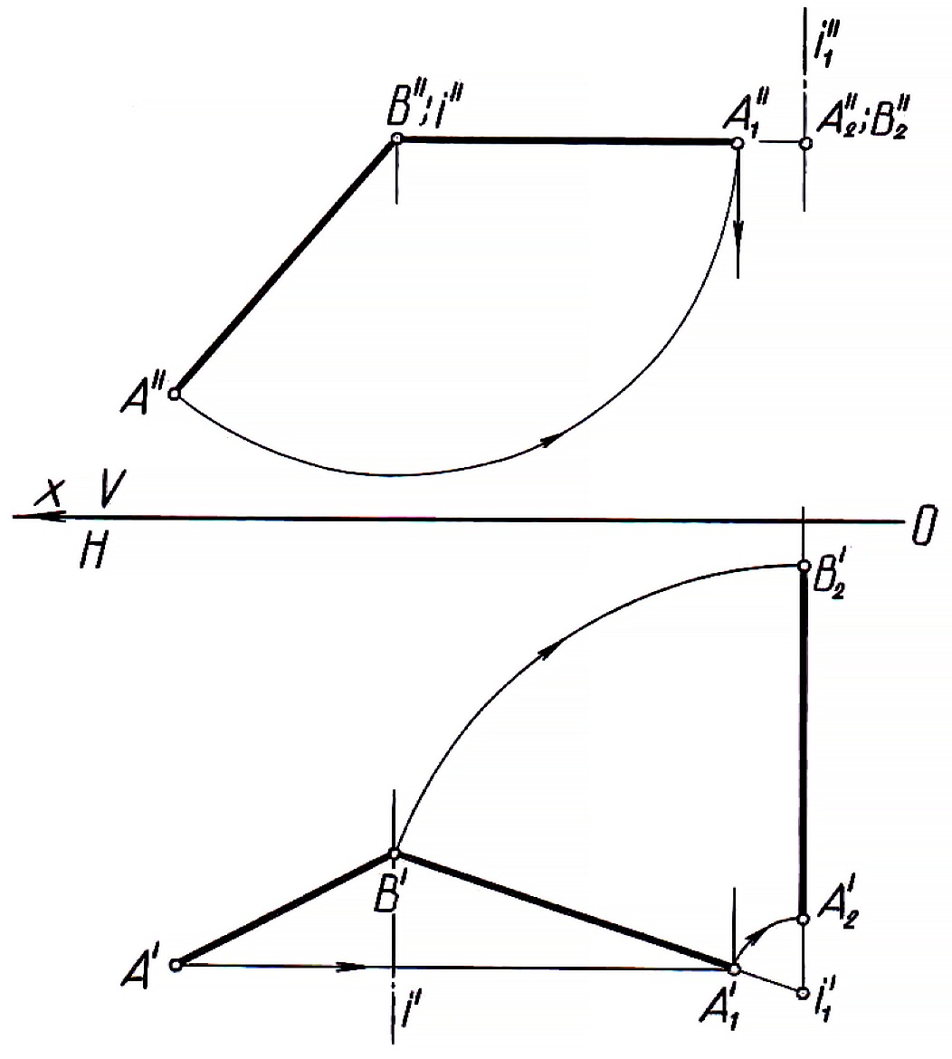
Aýlamak usulyny ulanmak bilen AB kesimiň hakyky ululygynyň tapylyşy

Slide 7
11.2. Tekizligi aýlamak. ABÇ üçburçlygyň hakyky ululygyny tapmak üçin, berlen tekizlik yzly-yzyna iki okuň daşynda aýlanýar we H tekizlige parallel ýagdaýyna getirilýär.
Berlen tekizligiň (ΔABÇ) gorizontal çyzygy tapylýar. Onuň H tekizlikdäki proýeksiýasy hꞌ, V tekizlikdäki proýeksiýasy hꞌꞌ göni çyzyklardyr. Hꞌ proýeksiýanyň kömegi bilen berlen tekizlik frontal proýektirleýji ýagdaýyna getirilýär. Ýagny, B nokadyň üstünden i₁ ok geçirilýär (berlen üçburçlygyň islendik depesiniň üstünden geçirip bolýar). Ol ok H tekizlige perpendikulýardyr (i₁⊥h). H tekizlikde i₁ꞌ proýeksiýa Bꞌ nokat bilen gabat gelýär. Şonuň üçin Bꞌ nokady merkezi nokat hökmünde kabul edip, onuň daşyndan Aꞌ we Çꞌ nokatlar hꞌ proýeksiýa x okuna perpendikulýar ýagdaýyna gelýänçä aýlanylýar. Netijede A₁ꞌB₁ꞌÇ₁ꞌ üçburçlyk we h₁ꞌ proýeksiýa emele gelýär.

Slide 8
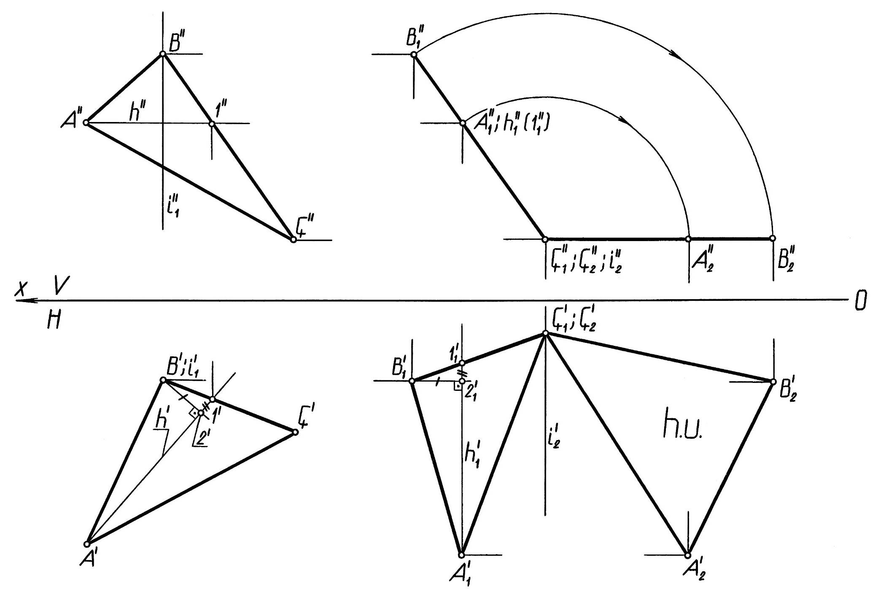
Proýeksiýalar tekizliklerine perpendikulýar bolan iki okuň daşyndan tekizligi aýlamak bilen, onuň hakyky ululygynyň tapylyşy

Slide 9
11.3. Mysal. ABÇ üçburçlygy gorizontal çyzygynyň daşyndan aýlap, hakyky ululygyny tapmaly.
Berlen bahalar boýunça ABÇ üçburçlygyň H we V tekizliklerdäki proýeksiýalary gurulýar. Soňra ol proýeksiýalarda tekizligiň gorizontal çyzygynyň proýeksiýalary tapylýar (hꞌ we hꞌꞌ). Ol bize tekizligiň esasy çyzyklarynyň tapylyşyndan bellidir. Ýagny, V tekizlikde Çꞌꞌ nokatdan x okuna parallel göni çyzyk geçirilýär. Ol göni çyzygyň AꞌꞌBꞌꞌ tarap bilen kesişmesi 1ꞌꞌ nokat bilen bellenilýär. (Çꞌꞌ1ꞌꞌǀǀx). Baglanyşyk çyzyk geçirip, H tekizlikde 1ꞌ nokat tapylýar. Ol Çꞌ nokat bilen birikdirilýär. Netijede berlen tekizligiň gorizontal çyzygynyň H tekizlikdäki hꞌ we V tekizlikdäki hꞌꞌ proýeksiýalary tapylýar (hꞌ=Çꞌ1ꞌ; hꞌꞌ=Çꞌꞌ1ꞌꞌ). H gorizontal çyzygy aýlanma ok hökmünde kabul edilýär we berlen tekizlik şol okuň daşynda aýlanylýar.

Slide 10
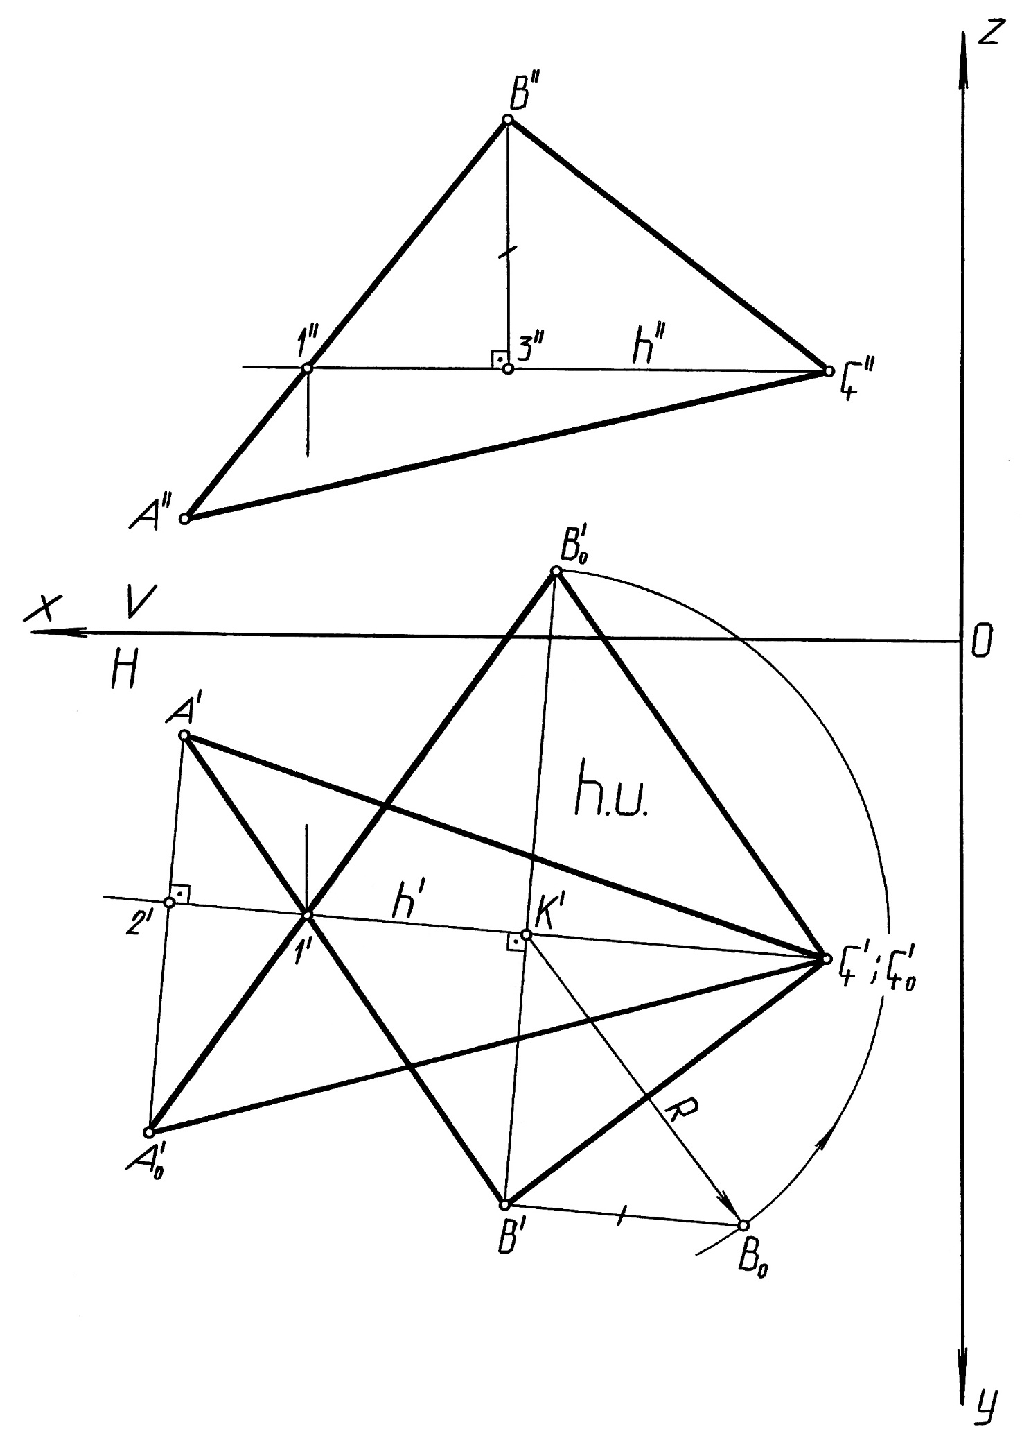
Tekizligi gorizontal çyzygynyň daşyndan aýlamak bilen, onuň hakyky ululygynyň tapylyşy

Slide 11
Ilki Bꞌ nokatdan hꞌ oka perpendikulýar göni çyzyk geçirilýär we kesişme nokady Kꞌ diýip bellenilýär. Kꞌ nokat töweregiň merkezi nokady, B₀Kꞌ kesim töweregiň radiusy (R) hökmünde kabul edilýär we bu töwerek B₀ nokatdan başlap, BꞌKꞌ kesimiň üstünden geçirilen göni çyzyk bilen kesişýänçä dowam etdirilýär. Kesişme nokady B₀ꞌ diýip bellenilýär. Ol Çꞌ nokat bilen birikdirilýär. Sebäbi, Çꞌ nokat Ç₀ꞌ nokat bilen gabat gelýär. 1ꞌ nokat Çꞌ nokat ýaly hꞌ okuň üstünde ýatýar. Şol sebäpli, bu nokat hem üýtgemeýär. Şonuň üçin B₀ꞌ nokat bilen 1ꞌ nokady birikdirýän göni çyzyk geçirilýär. Soňra Aꞌ nokatdan hꞌ oka perpendikulýar göni çyzyk geçirip, onuň B₀ꞌ we 1ꞌ nokatlary birikdirýän göni çyzyk bilen kesişme nokady A₀ꞌ diýip bellenilýär. A₀ꞌ nokat B₀ꞌ we Ç₀ꞌ nokatlar bilen birikdirilýär. Emele gelen ΔA₀ꞌB₀ꞌÇ₀ꞌ H tekizlige paralleldir (ΔA₀ꞌB₀ꞌÇ₀ꞌǀǀH). Şonuň üçin ol berlen ABÇ üçburçlygyň hakyky ululygydyr.

Slide 12
EDEBIÝATLAR
1. Annaberdiýew E. Inženerçilik çyzgy. – A.: Türkmen döwlet neşirýat gullugy, 2002. − 463 s.
2. Королёв Ю.И. Начертательная геометрия.− М. 2010, 256

